Slide 1
Фольклорная
комната в ДОУ
Воспитатели д/с «Родничок»
Казакова Е.В.
Сахновская А.Б.
Вдовина С.Г.

Slide 2
Цель:
ЗНАКОМСТВО ДЕТЕЙ С КУЛЬТУРНЫМИ ТРАДИЦИЯМИ РУССКОГО НАРОДА, БЫТОМ, ОБЫЧАЯМИ, ФОЛЬКЛОРОМ.

Slide 3
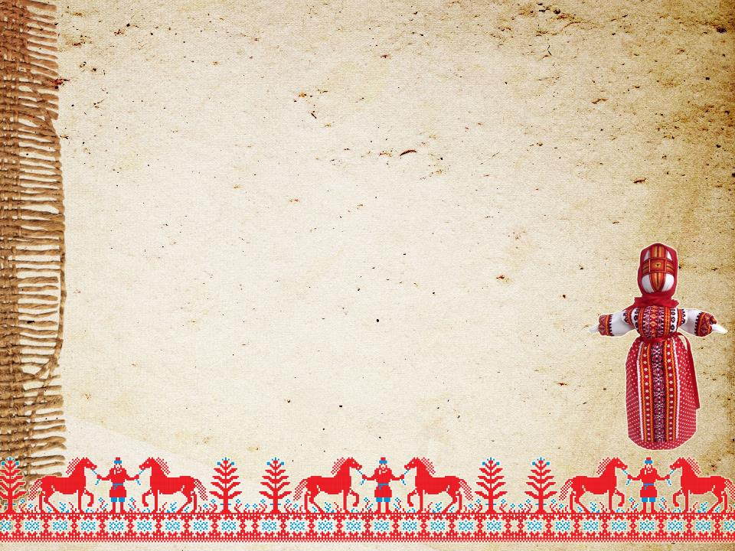
Задачи:
Раскрывать через предметы, экспонаты выставки в доступной форме уникальную историю своей Родины;
Воспитывать любовь, привязанность к своей семье, дому, бережное отношение к культурному наследию своей страны;
Обеспечивать положительный эмоционально-психологический настрой детей;
Расширять словарный запас детей через восприятие русского фольклора.

Slide 4
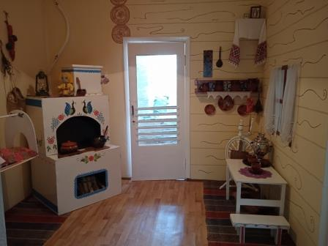
В фольклорной комнате мы старались воссоздать обстановку настоящей русской избы. Здесь есть настоящие старинные вещи, а также макеты, созданные и расписанные нашими руками.

Slide 5
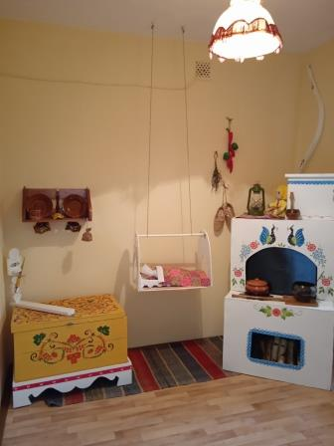
Наименование оборудования:
Русская печь
Сундук
Люлька с младенцем
Полочка для посуды
Посуда глиняная
Чугунок
Ухват
Лопата для печи
Коромысло
Лапти
Лампа керосиновая
Подсвечник со свечой
Прялка
Веретено
Дорожки самотканые
Утюг чугунный

Slide 6
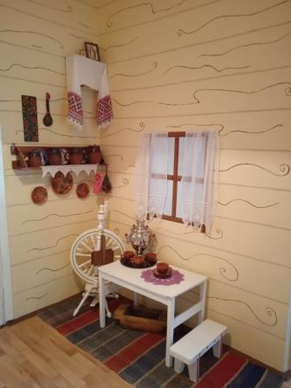
Рушник
Иконы
Посуда деревянная расписная
Крынки
Самовар
Скамейки деревянные
Чесалки
Кружева самотканые
Корыто деревянное
Прялка

Slide 7
Фольклорная комната в ДОУ является полноценным Центром познавательной активности детей. Здесь можно проводить групповые и подгрупповые познавательные занятия, сюжетно-ролевые игры, игры-драматизации и т.д.

